Slide 1
Реализация принципов
построение развивающей среды
в подготовительной группе №4 «Теремок»
в соответствии с ФГОС .
воспитатели :
Лисовая Н.В.
Чуплакова Г.А.

Slide 2
Развивающая предметно-пространственная среда в группе построена в соответствие с принципами.
Принцип насыщенности:
Принцип трансформируемости :
Принцип полифункциональности :
Принцип доступности:
Принцип вариативности:
принцип интеграции:

Slide 3
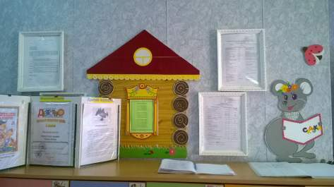
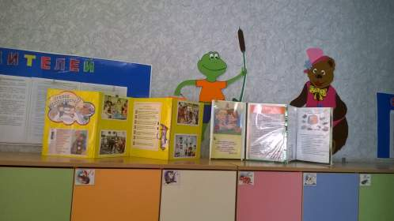
В нашей группе всем на диво,
И нарядно и красиво!
Очень много есть у нас
Всё покажем мы сейчас!

Slide 4
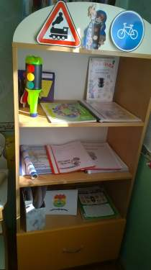
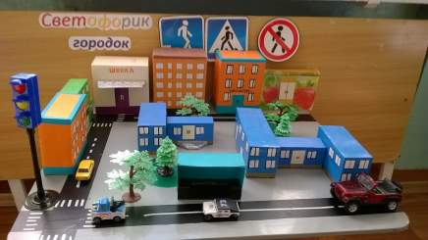
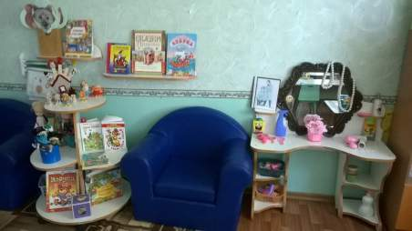
Принцип вариативности включает наличие в группе разных центров, в которых находятся различные материалы, игры, игрушки, оборудования, обеспечивающие свободный выбор детей и отражение гендерного принципа и регионального компонента.

Slide 5
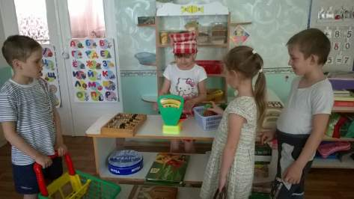
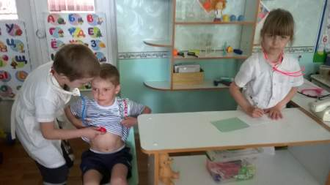
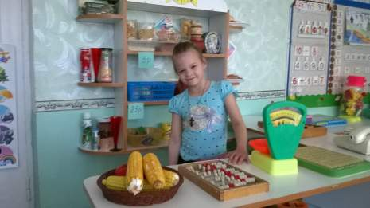
Принцип полифункциональности: разнообразное использование мебели. Для того, чтобы дети могли найти себе дело и занятие по душе, в нашей группе выделены определенные зоны. Они не имеют жёстких границ, что позволяет соблюдать принцип полифункциональности, когда один и тот же игровой уголок по желанию детей можно легко и быстро преобразовать в другой.

Slide 6
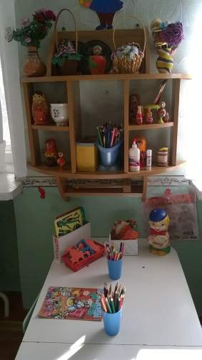
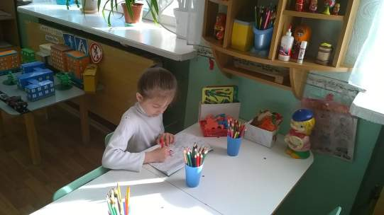
Принцип доступности: материал на уровне глаз детей и вытянутой руки.
В уголке изобразительной деятельности отведено самое светлое, хорошо осветленное место в группе. Здесь дети в свободное время рисуют, лепят, выполняют аппликационные работы. На столе находится необходимый изобразительный материал (мелки, карандаши, фломастеры, бумага разной фактуры, размера и цвета, картон и т. д).

Slide 7
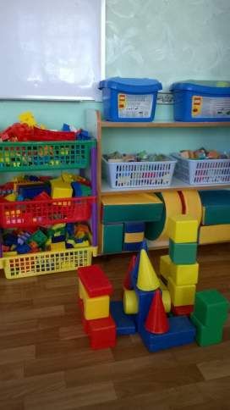
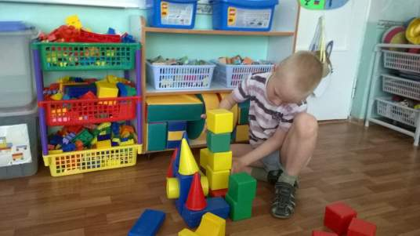
Конструктивный центр хоть и сосредоточен на одном месте и занимает немного пространства, он достаточно мобилен. Практичность его состоит в том, что с содержанием строительного уголка (конструктор различного вида, крупный и мелкий деревянный конструктор) можно перемещаться в любое место группы и организовывать данную деятельность, как с подгруппой детей, так и индивидуально.
!

Slide 8
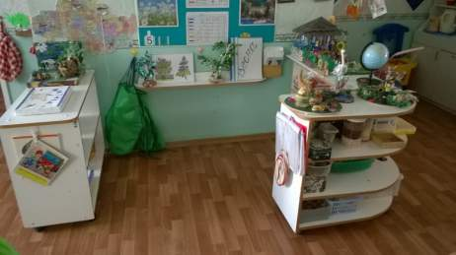
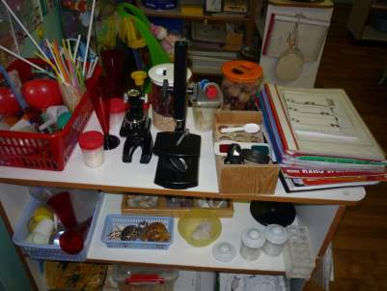
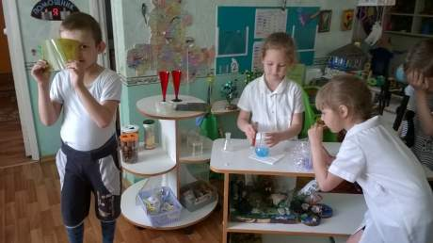
А вот любимое местечко,
Здесь время мчится, словно речка,
Тут быстро взрослым можно стать,
И профессии менять!

Slide 9
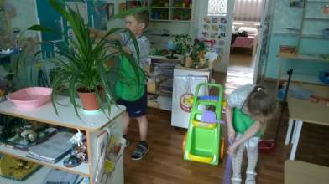
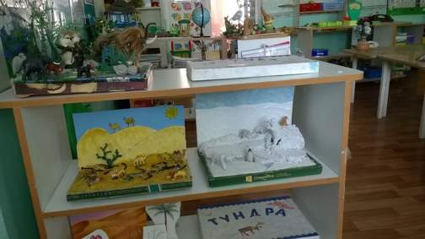
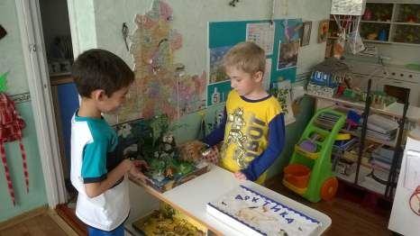
Важным составляющим уголка природы является календарь природы и погоды. Оформлены макеты (домашние животные, луг, макет доисторической жизни (динозавры)). Все составляющие макета мобильны, Дети по своему желанию наполняют содержанием макеты.

Slide 10
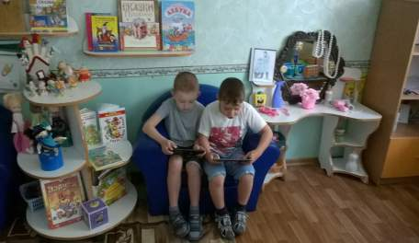
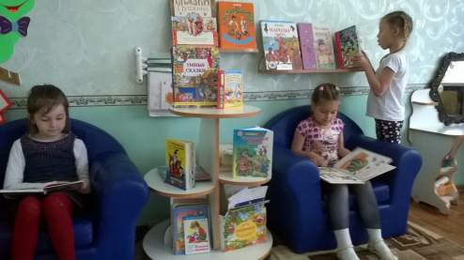
Что за чудо эти книжки!
Очень любят их детишки!
Регулярно все читают.
Много знаний получают!

Slide 11
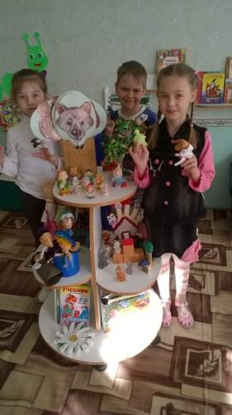
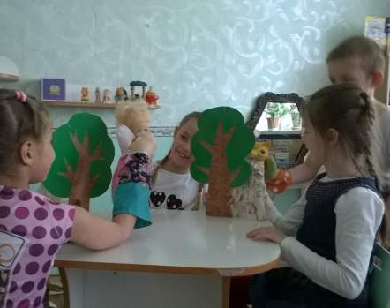
В нашей группе все актеры,
Кукловоды и танцоры.
Каждый день и каждый час
Мы хотим играть для Вас

Slide 12
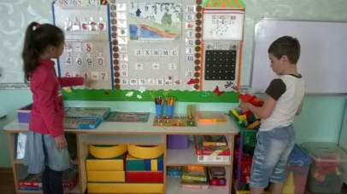
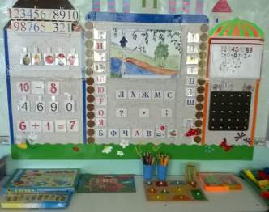
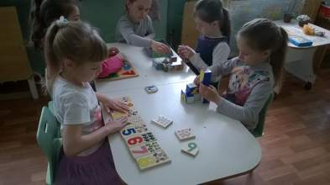
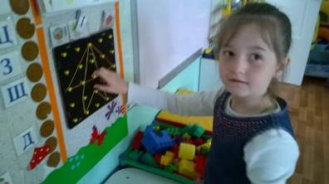
Мы с фигурами знакомы,
Про цифры много узнаём.
И математики законы
Постигать не устаём!

Slide 13
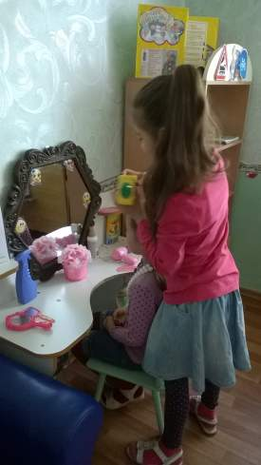
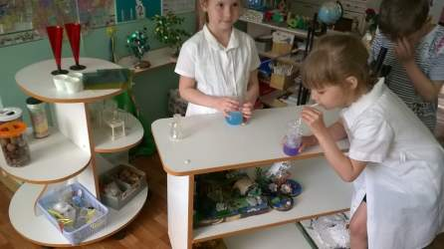
И конечно, нельзя не сказать о безопасности предметно-пространственной среды. . Вся мебель в группе изготовлена безопасна., дизайн мебели предусматривает отсутствие острых углов, мебель закреплена. Все игрушки и игровой материал размещён таким образом, чтобы дети могли свободно им играть и убирать на место. Игровой материал и игрушки соответствуют возрасту детей и требованиям СанПиНа.

Slide 14
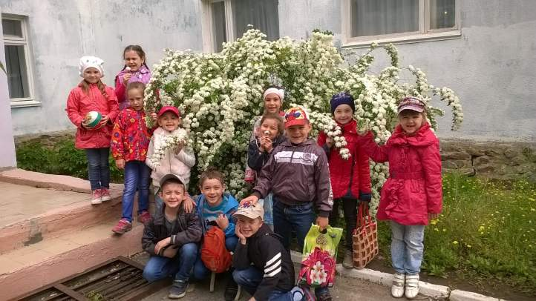
Спасибо за внимание.

